Slide 1
组合数学

Slide 2
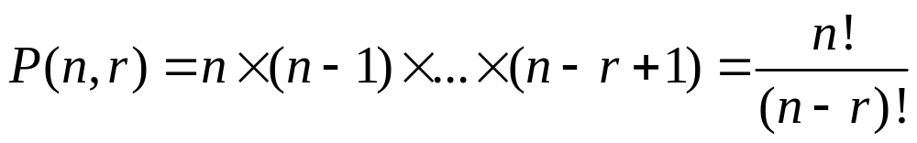
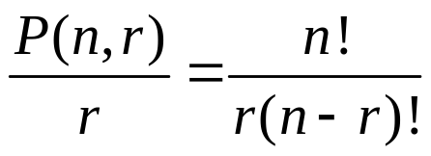
排列与组合
组合计数：满足某些条件的方案总数
集合的排列：(有序选择)
n元素集合S的r排列
n元素集合S的循环r排列

Slide 3
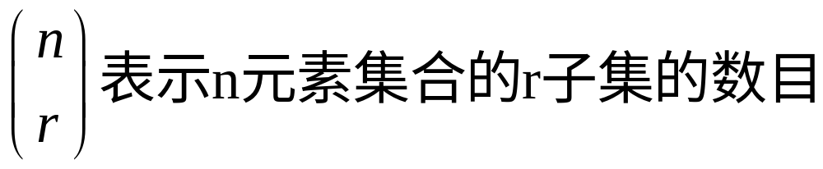
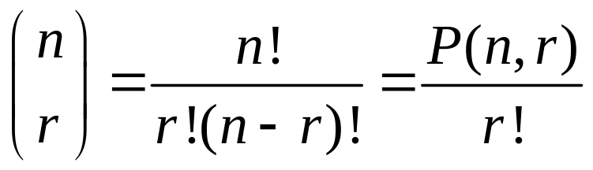
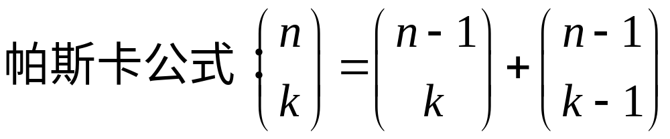
排列与组合
集合的组合(子集)：(无序选择)

Slide 4
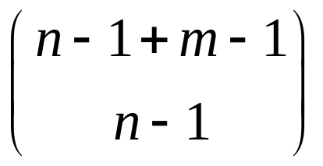
排列与组合
例1：从n*m的网格的(1,1)走到(n,m)有多少种走法？只能向右或向下

Slide 5
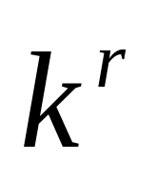
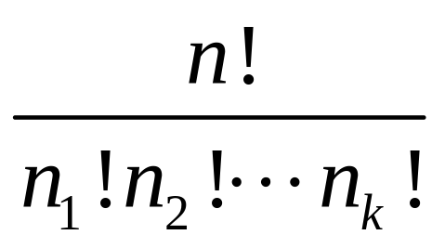
排列与组合
多重集合的排列：
集合S含有k种不同类型元素，每个元素有无限种，则S的r排列为
集合S含有k中不同类型元素，每个元素有ni个，S大小n=n1+n2+...+nk，则S的n排列为

Slide 6
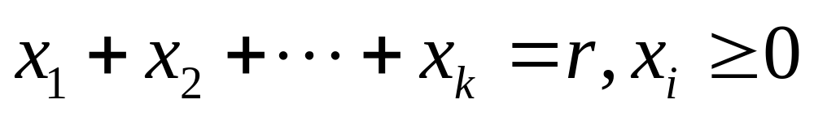
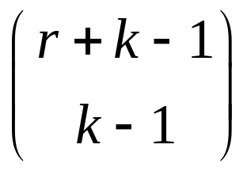
排列与组合
n元素多重集合S的r排列：(r<n)
生成函数或dp
多重集合的组合：
集合S含有k种不同类型元素，每种元素有无限个，则S的r组合为

Slide 7
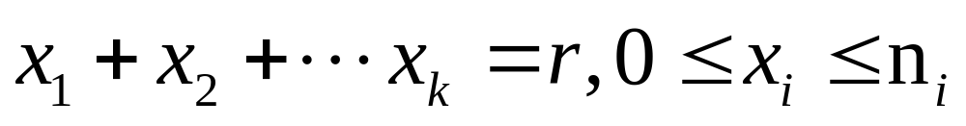
排列与组合
集合S含有k种不同类型元素，每种元素有ni个，则S的r组合为
容斥

Slide 8
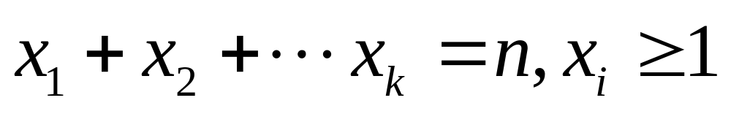
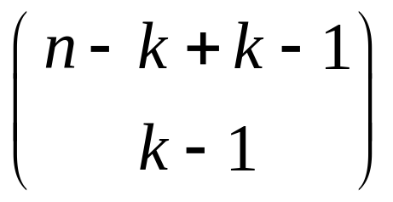
排列与组合
例2：n个完全一样的小球，放到r个可区分的盒子中，要求盒子不能为空，有多少种放法？

Slide 9
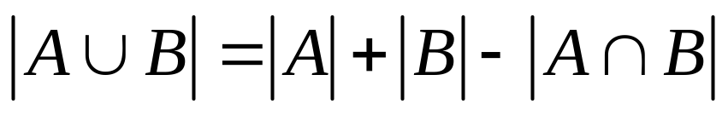
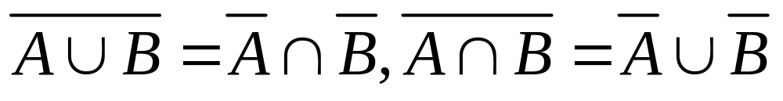
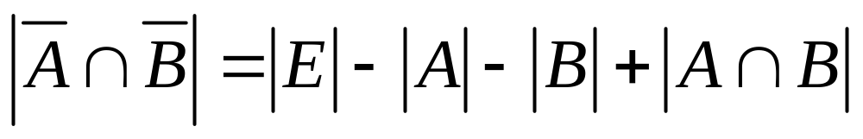
容斥原理
最简单形式，设A、B是分别具有性质P1，P2的元素集合，则
由demorgan定理

Slide 10
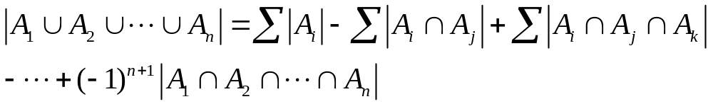
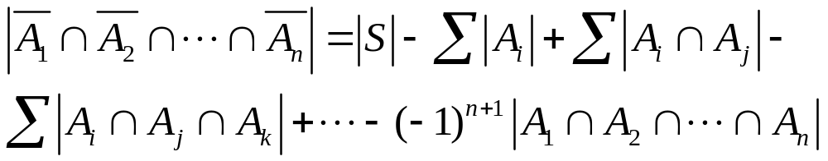
容斥原理
集合S的子集A1具有性质P1，A2具有性质P2，...An具有性质Pn，则
由demorgan定理，集合S不具有性质P1，P2，...，Pn的元素个数为

Slide 11
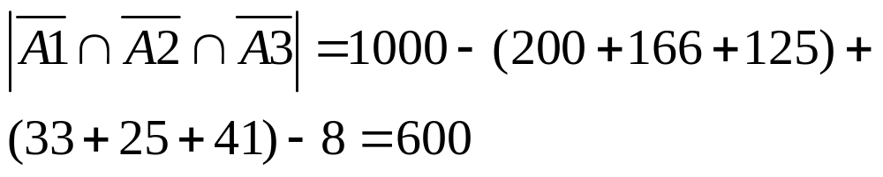
容斥原理
例3：求1到1000间不能被5,6,8整除的整数个数
A1为1到1000能被5整除的集合，A2为1到1000能被6整除的集合，A3为1到1000能被8整除的集合。那么
|A1|=1000/5=200,|A2|=1000/6=166,|A3|=1000/8=125,|A1 n A2|=1000/lcm(5,6)=33
|A1 n A3|=1000/lcm(5,8)=25,|A2 n A3|=1000/lcm(6,8)=41,|A1 n A2 n A3|=1000/lcm(5,6,8)=8
由容斥原理

Slide 12
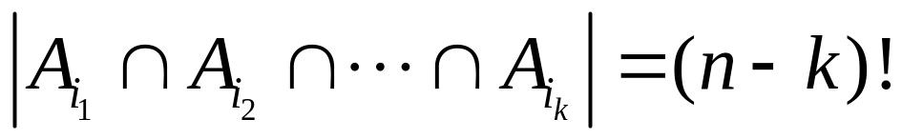
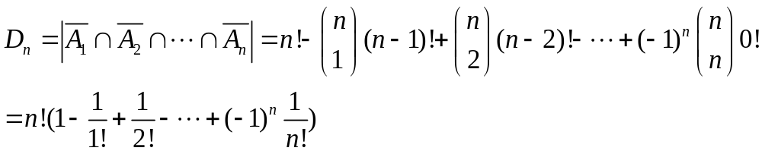
容斥原理
例4：令P为{1,2，...，n}的一个排列，有多少个排列满足P(i)!=i，1<=i<=n， Dn=？
令Ai为排列P，满足P(i)=i的集合
则|Ai|=(n-1)!，|Ai∩Aj|=(n-2)!

Slide 13
容斥原理
法2：递推
考虑第n个位置只能填1到n-1，假设填的是i，那么我们考虑在第i个位置填n或不填n
Dn=(n-1)(Dn-1+Dn-2)

Slide 14
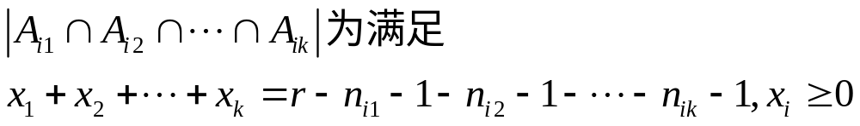
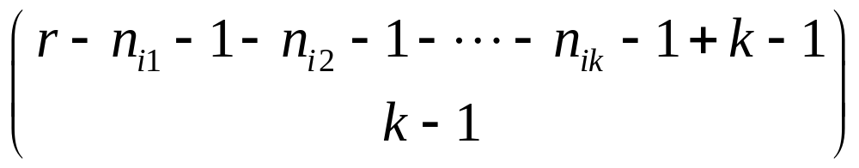
容斥原理
Ai为满足xi>ni，xj>=0，i!=j的集合，则

Slide 15
常见的特殊序列
卡特兰数
斯特林数
贝尔数
分拆数
...

Slide 16
卡特兰数
例5：2n个人排队买票，票为50元，其中n个人有50元，n个人有100元，假设售票处原来没有零钱，那么有多少种排队方法使得售票处不会出现找不开钱的情况。
问题转换为n个1和n个-1组成的2n个数字，任意前缀和不小于零
直接求很难，用总情况减去不合法情况
总情况为2n中选n个，不合法的呢？

Slide 17
卡特兰数
对某个不合法情况，最早在奇数k处有
a1+a2+...+a(k-1)=0,ak=-1，将k+1到2n的1，-1取反，则a1到a2n为n-1个1和n+1个-1的排列
即对任意一个n-1个1和n+1个-1的排列，总存在位置k，使得a1+...+ak=-1，翻转k+1到2n的值后，唯一对应n个1和n个-1组成的不合法情况

Slide 18
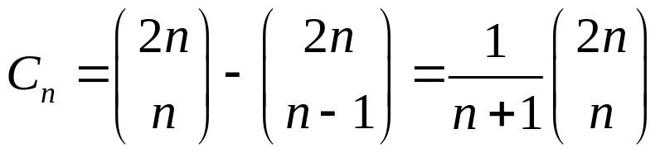
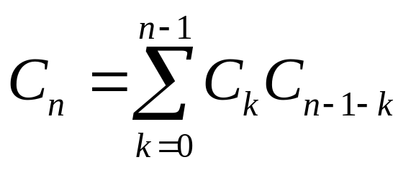
卡特兰数

Slide 19
斯特林数
第一类斯特林数s(p,k)计数的是把p个对象排成k个非空循环排列的方法数
s(p,k)=(p-1)s(p-1,k)+s(p-1,k-1)
第二类斯特林数S(p,k)计数的是把p个对象划分到k个不可区分的盒子且盒子非空的划分数。
S(p,k)=kS(p-1,k)+S(p-1,k-1)

Slide 20
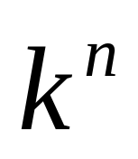
球盒模型
n个小球放进k个盒子，分别考虑小球是否可区分，盒子是否可区分，盒子是否允许为空，共8种情况。
1、小球可区分，盒子可区分，盒子允许为空

Slide 21
球盒模型
2、小球可区分，盒子不可区分，盒子不许为空
S(n,k)
3、小球可区分，盒子可区分，盒子不许为空
S(n,k)*k!

Slide 22
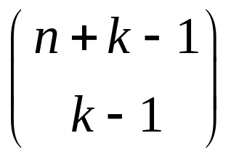
球盒模型
4、小球可区分，盒子不可区分，盒子可为空
S(n,k)+S(n,k-1)+...+S(n,1)
5、小球不可区分，盒子可区分，允许为空

Slide 23
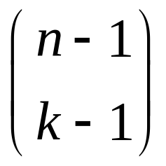
球盒模型
6、小球不可区分，盒子可区分，盒子不可为空
7、小球不可区分，盒子不可区分，盒子不可为空
1<=x1<=x2<=...<=xk，x1+x2+..+xk=n

Slide 24
球盒模型
1<=x1<=x2<=...<=xk，x1+x2+..+xk=n
令dp[n][k]表示n个数字划分为k个且x1>=1的方案数
考虑x1=1和x1>1的情况
x1=1时，为dp[n-1][k-1]
x1>1时，为dp[n-k][k]
则dp[n][k]=dp[n-1][k-1]+dp[n-k][k]
dp[k][1]=1,dp[k][k]=1,n<k时,dp[n][k]=0

Slide 25
球盒模型
8、小球不可区分，盒子不可区分，盒子可以为空
0<=x1<=x2<=...<=xk，x1+x2+..+xk=n
答案为dp[n+k][k]

Slide 26


拓展阅读

